Slide 1
Propiedades físicas de las soluciones.
Propiedades coligativas.

Slide 2
Hecho por:
Manuela Gutiérrez.
Melisa Pérez.
Daniela Rios.

Slide 3
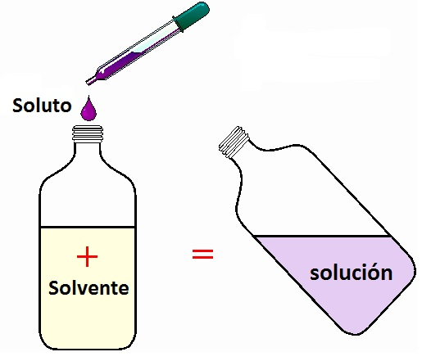
Propiedades coligativas.
Son aquellas que dependen de la concentración del soluto en la solución.

Slide 4
Permiten:
Separar correctamente una solución.
Preparar mezclas frigoríficas y anticongelantes.
Determinar masas molares.
Formular sueros eficientes.
Hacer soluciones para regadíos de vegetales.

Slide 5
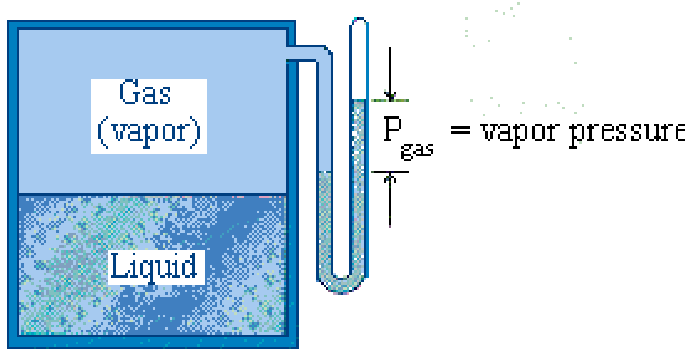

1. Descenso de la presión de vapor.
Es la presión ejercida por un vapor sobres su fase líquida cuando se encuentran en equilibrio dinámico.
Pv$=P°. X$
Ley de Raoult:
Pv= presión de vapor.
P°= presión del solvente puro.
X= fracción molar (moles ste/moles totales).

Slide 6
Ejercicio:
A 25°C se tiene una solución de 50g de sacarosa en agua. Si sabemos que tiene una presión de vapor de 23,1671 mmHg. ¿Cuántos gramos de agua tiene la solución?

Slide 7
Datos:
50g de C12H22O11
P°= 23,8 mmHg
Pv= 23,1671mmHg
Moles de ste= n

Slide 8
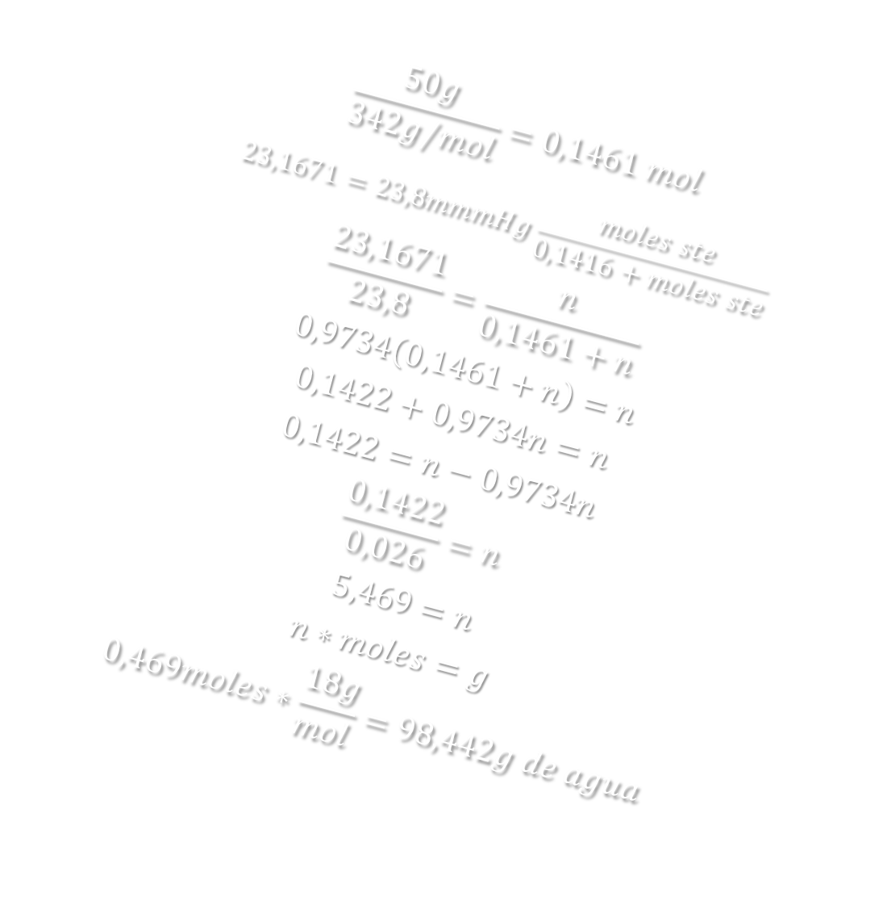
Desarrollo:
$$\frac{50g}{342g/mol}=0,1461 mol$$
$$23,1671=23,8mmmHg\frac{moles ste}{0,1416+moles ste}$$
$$\frac{23,1671}{23,8}=\frac{n}{0,1461+n}$$
$$0,9734\left(0,1461+n\right)=n$$
$$0,1422+0,9734n=n$$
$$0,1422=n−0,9734n$$
$$\frac{0,1422}{0,026}=n$$
$$5,469=n$$
$$n∗moles=g$$
$$0,469moles∗\frac{18g}{mol}=98,442g de agua$$

Slide 9
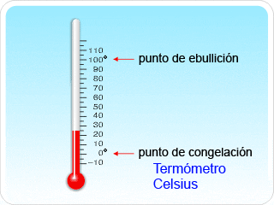

2. Aumento en el punto de ebullición.
Al agregar moléculas a un solvente puro este aumenta la temperatura a la cual entra en ebullición.
$$∆Te=Ke∗m$$
Te= cambio de temperatura.
Ke= Constante de ebullición.
M= molalidad.

Slide 10
Ejercicio:
Calcular la temperatura de ebullición de una solución de 100g de etilenglicol (C2H6O2) en 900g de agua, sabiendo que la constante de ebullición es 0,52°C.

Slide 11
Datos:
100g de C2H6O2
900g de agua
Ke= 0,52°C

Slide 12
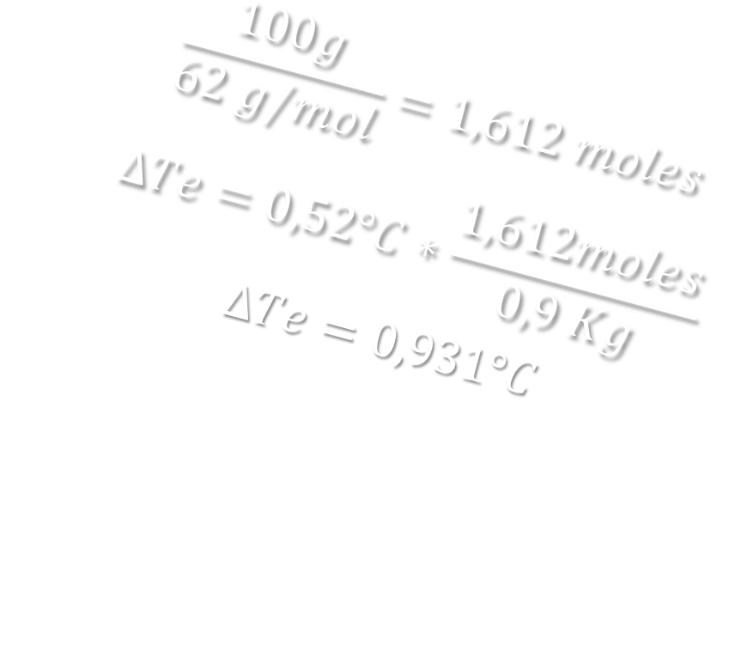
Desarrollo:
$$\frac{100g}{62 g/mol}=1,612 moles$$
$$∆Te=0,52°C∗\frac{1,612moles}{0,9 Kg}$$
$$∆Te=0,931°C$$

Slide 13
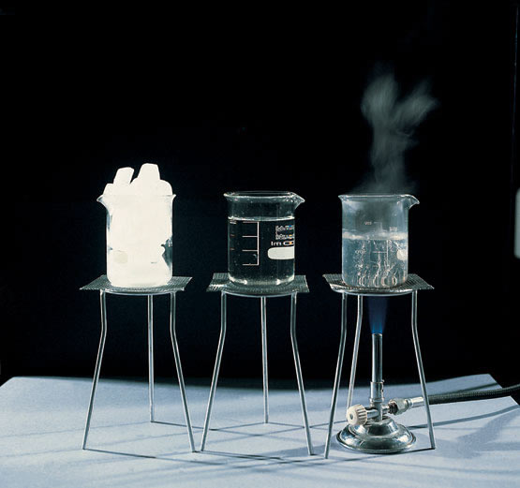
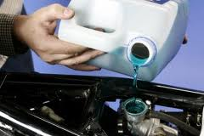

3. Disminución en el punto de fusión:
El soluto dificulta la formación de cristales sólidos haciendo que descienda el punto en el cual se congela la solución.
$$∆Tc=Kc∗m$$
∆Tc= cambio en la temperatura de congelación.
Kc= constante de congelación.
m= molalidad.

Slide 14
Ejercicio:
Se disuelven 10g de naftaleno en 50mL de benceno (d=0,88 g/mL)¿Cuál es el punto de congelación de la solución sabiendo que la masa molar del naftaleno es 128 g/mol y la Kc=5,12°C?

Slide 15
Datos:
10g de naftaleno – 128 g/mol
50mL de benceno – d=0,88 g/mol
Kc= 5,12°C

Slide 16
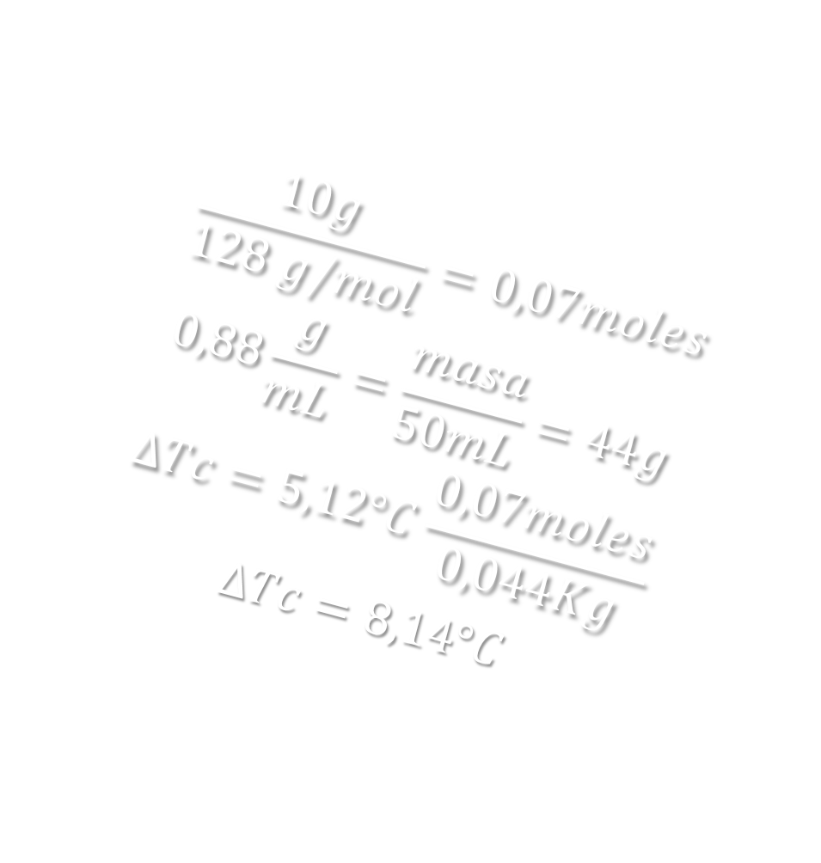
Desarrollo:
$$\frac{10g}{128 g/mol}=0,07moles$$
$$0,88\frac{g}{mL}=\frac{masa}{50mL}=44g$$
$$∆Tc=5,12°C\frac{0,07moles}{0,044Kg}$$
$$∆Tc=8,14°C$$

Slide 17
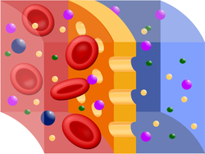
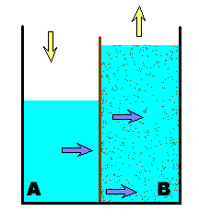

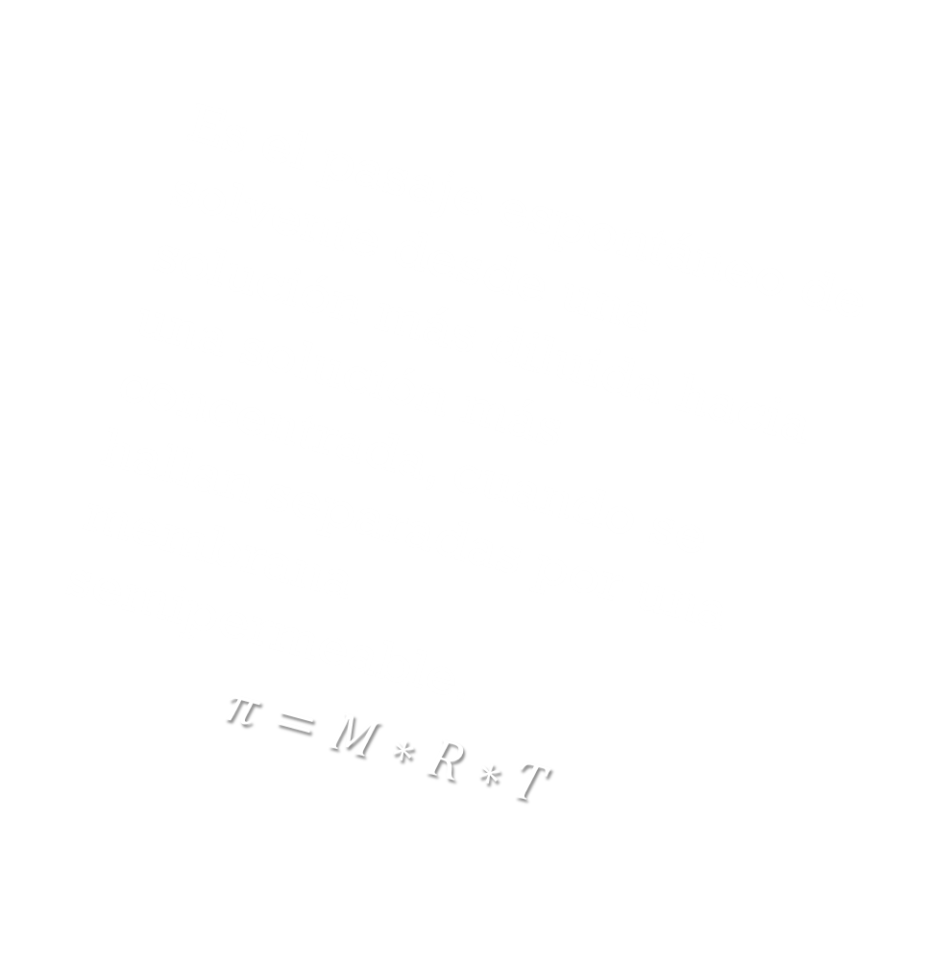
4. Presión osmótica.
Es el pasaje espontáneo de solvente desde una solución más diluida hacia una solución más concentrada, cuando se hallan separadas por una membrana semipermeable.
$$π=M∗R∗T$$
Π= Presión osmótica.
M= molaridad.
R= $0,082\frac{atm∗L}{mol∗K}$
T= Temperatura.

Slide 18
Ejercicio:
Calcular la presión osmótica de una solución que contiene 2 moles de soluto en 1L de solución a una temperatura de 17°C.

Slide 19
Datos:
2 moles de soluto
1L de solución
17°C= 290,15 K
M=2

Slide 20
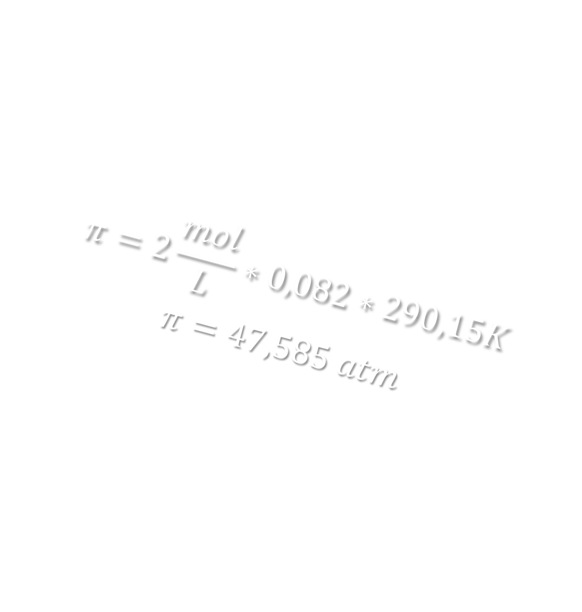
Desarrollo:
$$π=2\frac{mol}{L}∗0,082∗290,15K$$
$$π=47,585 atm$$

Slide 21
Ejercicio de propiedades coligativas:
Se disuelven 15g de azúcar en 300g de agua a 25°C. Calcula la presión de vapor, el punto de ebullición, el punto de congelación y la presión osmótica.

Slide 22
Datos:
15 g de C6H12O6
300g de H2O
25°C

Slide 23
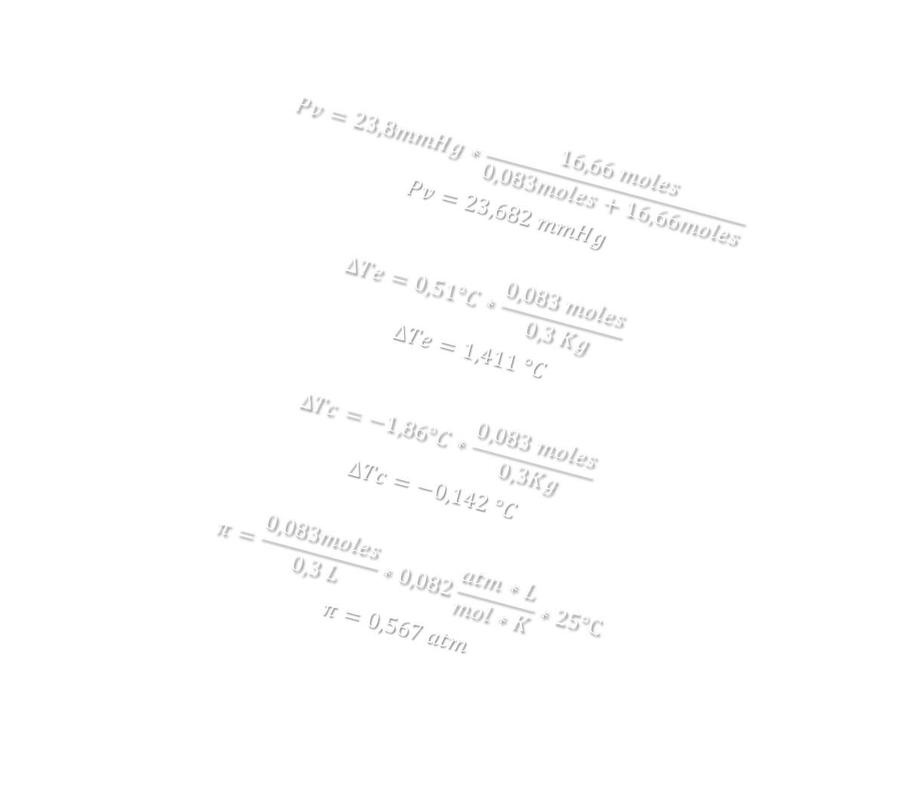
Desarrollo:
$$Pv=23,8mmHg∗\frac{16,66 moles}{0,083moles+16,66moles}$$
$$Pv=23,682 mmHg$$
$$∆Te=0,51°C∗\frac{0,083 moles}{0,3 Kg}$$
$$∆Te=1,411 °C$$
$$∆Tc=−1,86°C∗\frac{0,083 moles}{0,3Kg}$$
$$∆Tc=−0,142 °C$$
$$π=\frac{0,083moles}{0,3 L}∗0,082\frac{atm∗L}{mol∗K}∗25°C$$
$$π=0,567 atm$$

